Slide 1
Подготовка к ЕГЭ. Задание 22.
Основные изобразительно-выразительные средства русского языка.
Подготовила Синичкина Е.В., учитель русского языка и литературы
ГБОУ СОШ с.Герасимовка

Slide 2
Проверяемые элементы –
23 средства
3.2.2. Изобразительно-выразительные средства фонетики: аллитерация и ассонанс.
3.3.2. Изобразительно-выразительные средства лексики: эпитет, метафора, метонимия, олицетворение, гипербола, литота, сравнение.
3.6.2.Изобразительно-выразительные средства синтаксиса: синтаксический параллелизм, парцелляция, вопросно-ответная форма изложения, градация, инверсия, лексический повтор, анафора, эпифора, антитеза; риторический вопрос, риторическое восклицание, риторическое обращение; многосоюзие, бессоюзие.
"Кодификатор КИМ ЕГЭ 2025 г." в соответствии со "Спецификацией КИМ ЕГЭ 2025 г."
Уровень сложности - повышенный.
Максимальный балл за выполнение задания – 2, если нет ошибок,
1 балл – 1 или 2 ошибки, 0 баллов – более 2 ошибок.

Slide 3
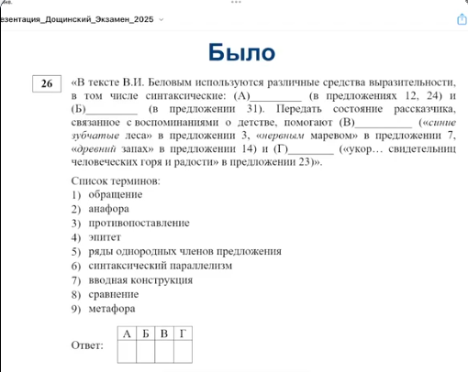

Slide 4
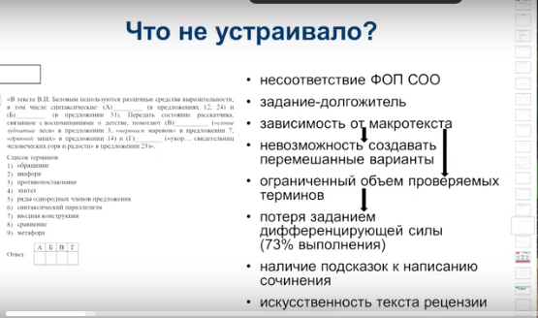

Slide 5
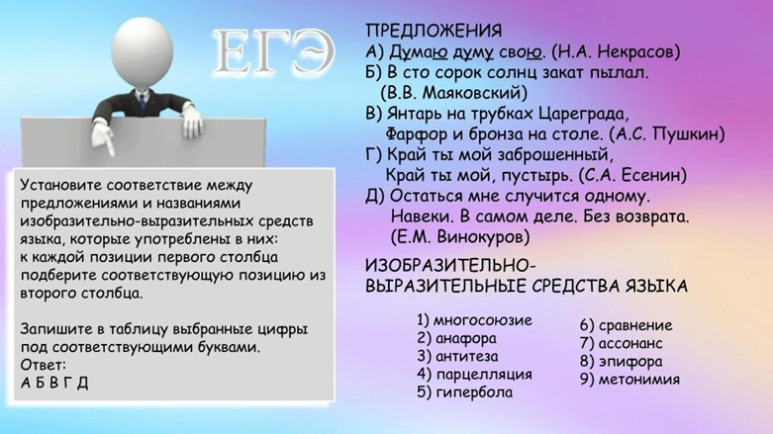
Что стало

Slide 6
Изобразительно-выразительные
средства русского языка
Фонетические
средства
Лексические средства и тропы
Синтаксические средства и фигуры речи

Slide 7
Изобразительно-выразительные
средства языка
Фонетические (звуковые) средства – это средства языка, звучание которых позволяет вызвать определенные ассоциации — звуковые, зрительные и т. д. — создать тем самым сильный, запоминающийся образ и более полно передать смысл высказывания: ассонанс, аллитерация.
Тропы – это слова или выражения, употребленные в переносном смысле (эпитет, метафора и др.).
Синтаксические средства связаны со знаками препинания, их выделяют запятыми, тире, ставится знак вопроса или восклицания и т.д. (градация, риторические обращения, риторические вопросы, восклицания и т.д.)
Фигуры речи (приёмы) - обороты речи, применяемые для усиления экспрессивности (выразительности) высказывания (анафора, антитеза, эпифора и др.)

Slide 8

Средства выразительности
Фонетические
(согласные и гласные буквы в тесте подчёркнуты)
Аллитерация
Ассонанс

Slide 9
Аллитерация - повторение одинаковых или однородных согласных в стихотворении, придающее ему особую звуковую выразительность.
Когда весенний первый гром,
Как бы резвяся и играя,
Грохочет в небе голубом.
Свищет ветер, серебряный ветер В шёлковом шелесте снежного шума.

Slide 10
Ассонанс - повторение отдельных гласных звуков или их сочетания (преимущественно ударных), в результате чего текст становится более выразительным и мелодичным.
Отговорила роща золотая
Берёзовым весёлым языком.
Люблю берёзку русскую, То светлую, то грустную.

Slide 11
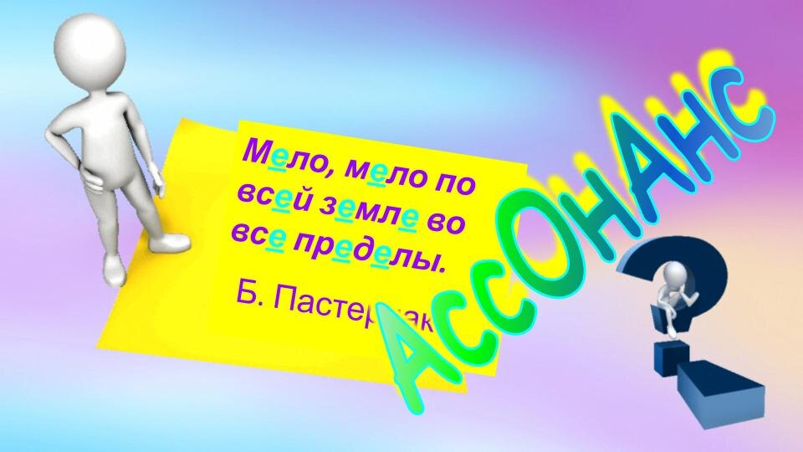



Slide 12
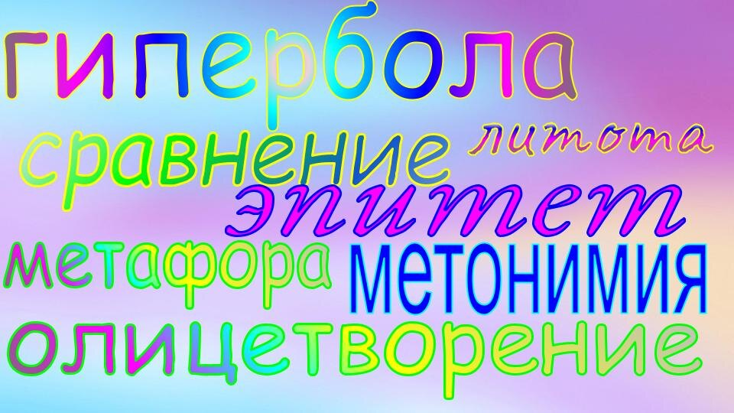
Средства выразительности
Тропы - 7
-
Эпитет
Сравнение
Метафора
Олицетворение
Метонимия
Гипербола
Литота

Slide 13
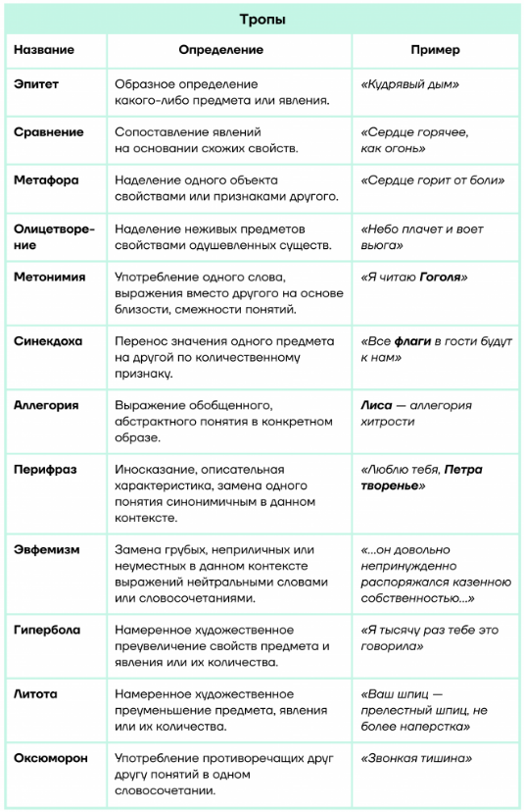

Slide 14
Гипербола – преувеличение размеров или свойств предмета, человека, явления.
У Ивана Никифоровича шаровары в таких широких складках, что если бы раздуть их, то в них можно бы поместить весь двор с амбарами и строением.
Слёзы рекой текут.
Сто лет не виделись.

Slide 15

Литота – троп, основанный на преуменьшении размеров, свойств предмета, человека или нарочитого смягчения.
Мальчик с пальчик.
Ваш шпиц, прелестный шпиц, не более напёрстка…

Slide 16
Сравнение - троп, в котором происходит уподобление одного предмета, явления другому по какому-либо признаку.
Луна, как бледное пятно,
Сквозь тучи мрачные желтела.
(А.С. Пушкин)
Готовимся к ЕГЭ
Сравнение может быть выражено сущ-ным в Тв.п: В голове его молнией пронеслась мысль. (=как молния)

Slide 17
Способы выражения сравнения
Сравнительный оборот | Внизу, как зеркало стальное, Синеют озера струи. (Тютчев)
Сравнительное придаточное | Станет как-то радостно и больно, будто кто-то шепчет о любви. (Н. Рубцов)
Существительное в творительном падеже | Из перерубленной старой берёзы градом лилися прощальные слёзы.
С помощью слов похож, подобен, напоминает | Косач вытянул свою длинную шею и завёл долгую, похожую на журчание ручейка песню.

Slide 18


Способы выражения сравнения

Slide 19
Метафора- перенесение свойств одного предмета или явления на другой на основании общих признаков.
В саду горит костёр рябины красной.
(С. Есенин)
Готовимся к ЕГЭ
Метафору часто называют скрытым сравнением.
Океан любви= любовь как океан.

Slide 20
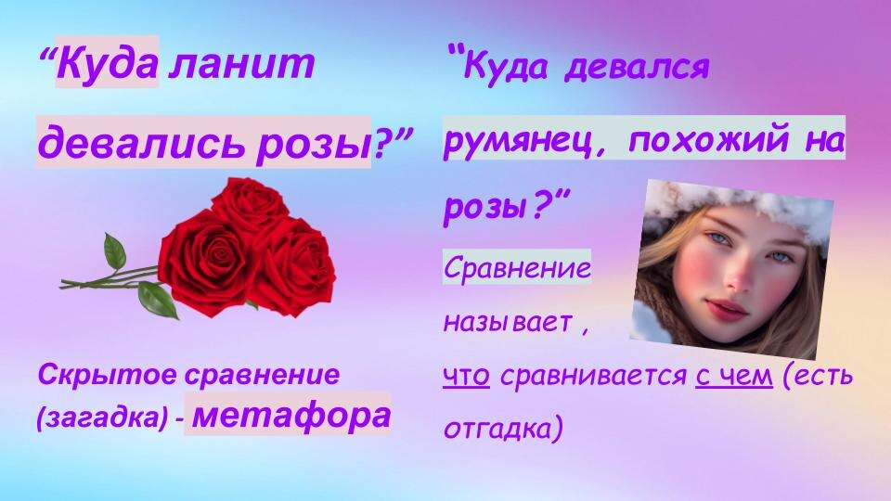
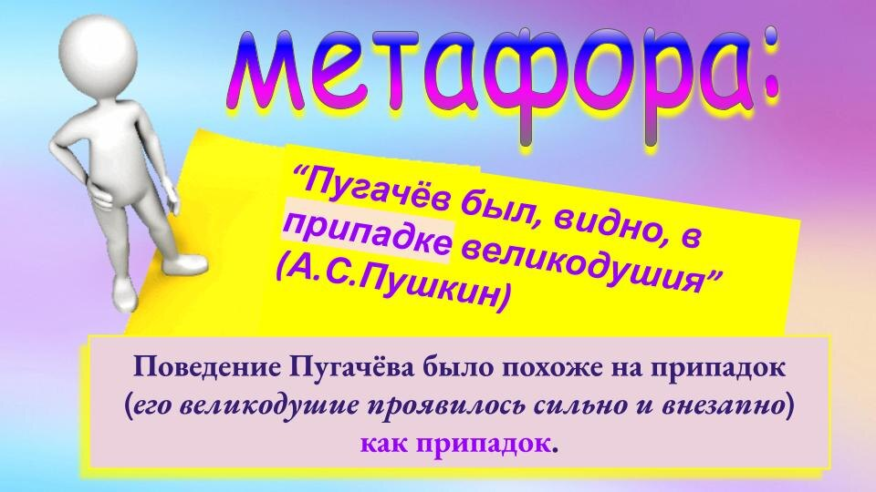

Slide 21
Развёрнутая метафора- распространение метафорического образа на несколько фраз.
Под пеплом повседневного, казалось бы, ставшим привычного угнетения кипела лава страданий и обид. Время от времени озлобление вырывалось наружу извержением восстаний.

Slide 22
Олицетворение – наделение неодушевлённых предметов признаками и свойствами человека.
Зима недаром злится,
Прошла её пора –
Весна в окно стучится
И гонит со двора.
(Ф. Тютчев)
Готовимся к ЕГЭ
Олицетворение создаётся обычно глаголами, а эпитеты – прилагательными. Дождь плачет; плаксивый дождь.

Slide 23


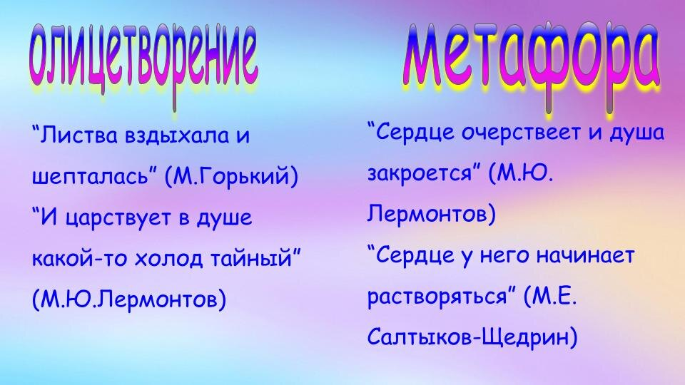

Slide 24

Метонимия – троп, состоящий в употреблении одного слова, выражения вместо другого на основе близости, смежности понятий.
После спектакля зал аплодировал на бис почти пятнадцать минут.
Готовимся к ЕГЭ
Одной из разновидностей метонимии является синекдоха.

Slide 25
Виды метонимии
Произведение - автор | Читать Гоголя, Учить Пушкина
Содержимое – содержащее | Выпил два стакана, съел три тарелки
Жители – населённый пункт | Москва встречает гостей
Сотрудники – организация | Магазин сегодня не работает
Изделие – материал | Фарфор и бронза на столе, ходит в мехах

Slide 26
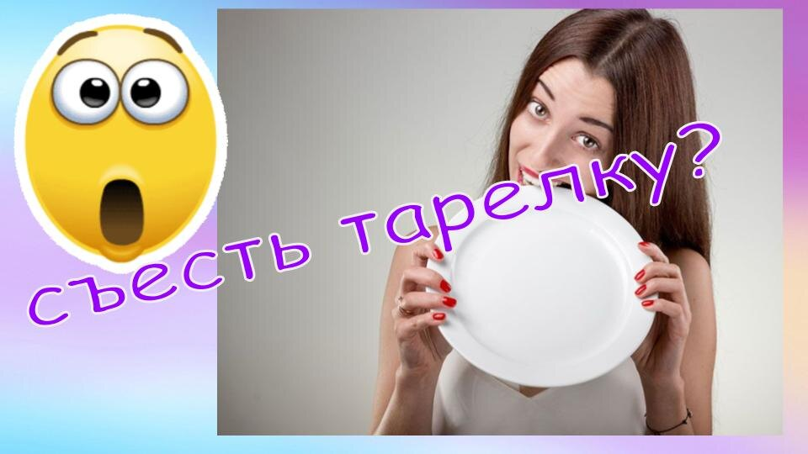
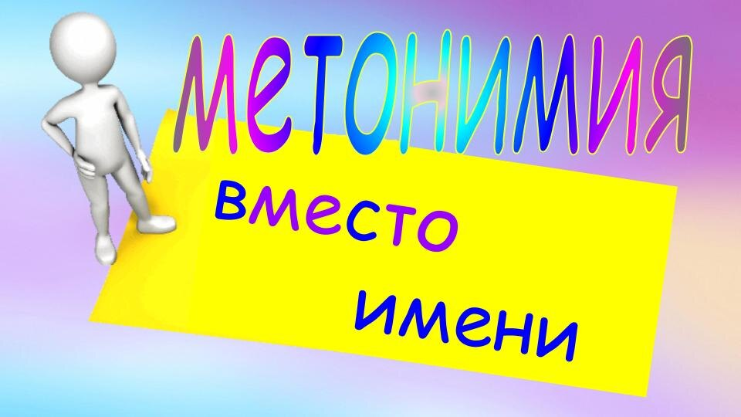


Slide 27
Эпитет - эмоционально-красочное определение, несущее особую эмоциональную и смысловую нагрузку.
Лесов таинственная сень
С печальным шумом обнажалась…
(А.С. Пушкин)
Гордо реет буревестник. (М.Горький)
Добрый ветер; робкое дыхание.

Slide 28

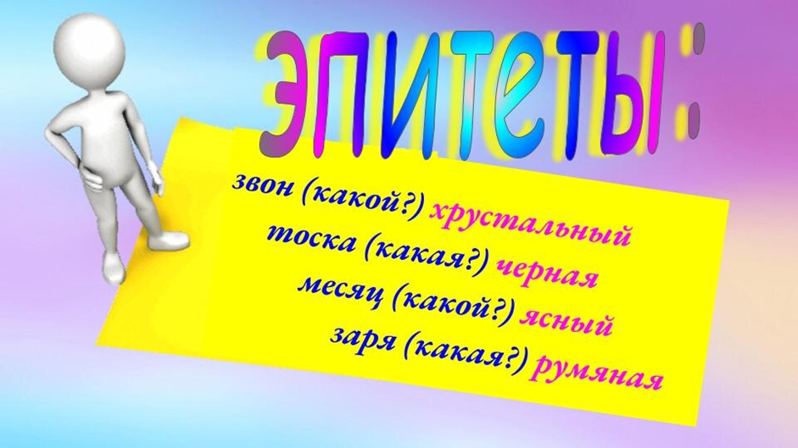

Slide 29
Средства выразительности
Фигуры речи (приёмы)
анафора
эпифора
антитеза
градация
бессоюзие
многосоюзие
инверсия
лексический повтор
парцелляция
синтаксический параллелизм
вопросно-ответная форма
риторический вопрос
риторическое восклицание
риторическое обращение

Slide 30
Анафора - единоначатие, повторение слов или сочетаний слов в начале предложений или стихотворных строк.
Не напрасно дули ветры,
Не напрасно шла гроза.
Наше оружие — наши песни,
Наше золото — звенящие голоса.

Slide 31
Эпифора - повторение слов или словосочетаний в конце строк или предложений, противоположна анафоре.
Соколов, ты — настоящий русский солдат. Ты храбрый солдат. Я тоже солдат…
Правда твоя – это наша правда, Родина!
Слава твоя – это наша слава, Родина!

Slide 32

Антитеза - противопоставление явлений и понятий (часто основана на употреблении антонимов)
Полюбил богатый—бедную,
Полюбил ученый—глупую,
Полюбил румяный—бледную,
Полюбил хороший—вредную.

Slide 33
Градация - приём, позволяющий передать события, чувства, действия в процессе их развития - по возрастающей или убывающей значимости
Пришёл, увидел, победил!
Не жалею, не зову, не плачу.
Не уйти, не встать и не вздохнуть.

Slide 34
Инверсия - обратный порядок слов. В русском языке прямой порядок: определение, подлежащее, сказуемое, дополнение. Обстоятельство имеет разное положение в предложении.
Над ухом шепчет голос нежный,
И змейкой бьется мне в лицо
Ее волос, моей небрежной
Рукой измятое, кольцо
Швейцара мимо он стрелой
Взлетел по мраморным ступеням.

Slide 35
Лексический повтор - повторение одного и того же слова. Средство связи в тексте между предложениями.
Это еще не сказка. Сказка только начинается.
Нам нужно злата, злата, злата.
Копите злато до конца!

Slide 36

Синтаксический параллелизм - сходное построение предложений в синтаксическом плане.
Молодым везде у нас дорога,
Старикам везде у нас почёт.
Летал сокол по небу,
Гулял молодец по свету.
Утихает светлый ветер,
Наступает серый вечер…

Slide 37
Парцелляция - авторское членение текста для усиления выразительности, значимости слов (расчленение фразы на части или на отдельные слова).
Некто четвертый – это мой страх. Он сидит во мне. Он правит мной. Подсказывает. Корректирует. Вымогает. Удерживает. Бросает в дрожь. ...Но идет... Шатается...

Slide 38
Бессоюзие - приём, при котором союзы опускаются. Это придаёт речи динамичность, помогает воссоздать быструю смену действий героев, картин.
Швед, русский, колет, рубит, режет.
Многосоюзие - намеренное увеличение союзов в предложении. Это позволяет замедлить речь, выделить какие-то слова, усилить выразительность созданного образа.
Перед глазами ходил океан, и колыхался, и гремел, и сверкал, и угасал.

Slide 39
Риторические восклицания - использование восклицательных предложений, чтобы не только выразить свои чувства, но и передать их читателям, вызвать в ответ такие же.
Здравствуй, солнышко!
Что за люди!
Какое лето, что за лето!
Да это просто колдовство!

Slide 40
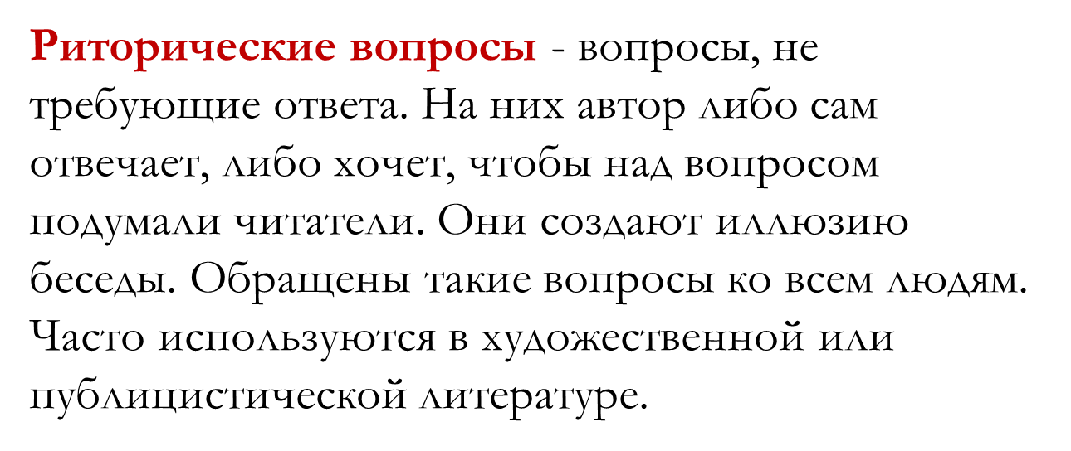
Кто не проклинал станционных смотрителей, кто с ними не бранивался?
Неужели любовь, святая, преданная любовь не всесильна?

Slide 41
Вопросно-ответная форма - текст, представленный в виде риторических вопросов и ответов на них.
Для чего нужны книги? Книги нужны, чтобы развиваться, узнавать что-то новое.
Для чего нужно приучать детей с детства читать правильные книги,- спросите вы? А я отвечу: чтобы стать человеком, настоящим, достойным права так называться.

Slide 42
Риторические обращения – обращения, которые используются с целью привлечения внимания к проблеме, для призыва к действию, выделяются запятыми.
Широко ты, Русь, по лицу земли в красе царственной развернулася. (И. Никитин)

Slide 43
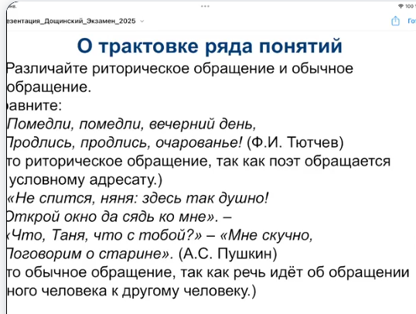

Slide 44
Подготовка к ЕГЭ. Задание 24.
Информативность текста. Виды информации в тексте.
Теория. Практика.

Slide 45
ЗАДАНИЕ 24 ПРОВЕРЯЕТ
Умение определить функционально-смысловой тип речи фрагмента исходного текста.
Умение определять логические взаимоотношения между фрагментами исходного текста.
Уровень сложности - базовый. Максимальный балл за выполнение задания – 1, если нет ошибок, 0 баллов – более 1 ошибки.

Slide 46
ФОРМУЛИРОВКА ЗАДАНИЯ И ПРИМЕР
Прочитайте текст и выполните задания 23–27.
Вариант 1.(4)Он вернулся к себе в окоп, проверил автомат, повесил на пояс три диска, приготовил пять гранат, две простые и три противотанковые, положил их в сумку, потом огляделся и, подумав, взял припасённую в солдатском мешке медную проволочку и спрятал её в карман.
(6)После утреннего дождя земля ещё не просохла, и на тропке были хорошо видны уходившие в лес следы.
(20)Школенко посидел примерно с полчаса, вскинул автомат и, уже не добавляя гранат, снова пошёл в ту сторону, что и утром.
(21)Теперь он взял правее деревни и ближе к реке, прячась в росших по обочинам дороги кустах.
– (37)Мы могилу себе рыли, – сказал Сатаров, – нас двое автоматчиков стерегли, они, как услышали взрыв, убежали. (38)А ты, значит, один?
– (39)Один, – повторил Школенко и посмотрел на миномёты. – (40)Скорее миномёты берите, сейчас к своим пойдём.
(41)Он шёл сзади вырученных им из плена и видел окровавленные тела раненых, и горькое выражение появлялось на его лице. (42)Через полтора часа они дошли до батальона.

Slide 47
24. Какие из перечисленных утверждений являются верными? Укажите номера ответов.
1)В предложении 4 представлено повествование.
2)В предложении 6 представлено рассуждение.
3)В предложениях 20, 21 содержится повествование.
4)Предложения 37–40 содержат описание.
5)Предложение 42 поясняет то, о чём говорится в предложении 41.
Ответ: 13

Slide 49
24. Какие из перечисленных утверждений являются ошибочными? Укажите номера ответов.
1) В предложениях 1-3 представлено рассуждение.
2) Предложение 8 содержит элементы описания.
3) В предложениях 12-14 представлено повествование.
4) Предложение 25 называет причину того, о чём говорится в предложении 24.
5) В предложениях 32, 33 представлено повествование.
Ответ: 45

Slide 50
АЛГОРИТМ ВЫПОЛНЕНИЯ
1. Внимательно читаем каждый отрывок текста, предложенный в задании.
2. Определяем тип речи каждого отрывка, определяем верность утверждений.
3. Записываем правильный ответ.

Slide 51
АЛГОРИТМ ВЫПОЛНЕНИЯ
Для определения типа речи воспользуйтесь приёмом воображаемого «фотографирования»:
• если можно «сфотографировать» весь текст одним кадром – это описание;
• если можно «сфотографировать» текст последовательным рядом кадров – это повествование;
• если текст нельзя «сфотографировать» - это рассуждение.
Помните о том, что описание показывает (это то, что мы видим: портрет человека, пейзаж, интерьер); повествование рассказывает (это цепь событий или действий и поступков персонажей); рассуждение доказывает и строится по схеме: тезис – доказательство – итоговый вывод.

Slide 52
Функционально-смысловые типы речи
Описание – это чаще всего характеристика. Такой текст описывает место, обстоятельство, участников событий, внешность, состояние человека или обстановки, в которой происходят события. Самым типичным примером описания являются описания природы в художественной литературе. Описание невозможно без информации о признаках описываемого объекта. Поэтому описания насыщены прилагательными, выражающими признаки предмета, причастными оборотами, выражающими признак предмета по действию. В них часто используют назывные и безличные предложения. Для описаний характерно использование эпитетов, сравнений, метафор и других средств выразительности.

Slide 53
Функционально-смысловые типы речи
Повествование – это сообщение о последовательности действий, о том, что происходило вначале, а что потом, как развивались события. Во многих повествованиях выделяются этапы развития событий, включающие начало, развитие, кульминацию, развязку. В таких текстах может быть много наречий, называющих признак действия, деепричастий и деепричастных оборотов, выражающих добавочные действия, а также глаголов, особенно глаголов СВ в прошедшем времени. Примером может служить краткий пересказ сюжета фильма или книги.

Slide 54
Функционально-смысловые типы речи
Рассуждение – это тип текста, представляющий размышление, объяснение, доказательство точки зрения говорящего. Для рассуждения характерны следующие компоненты содержания: тезис, аргументация, вывод. Рассуждения содержат вводные слова, передающие связь и последовательность мыслей, такие как: во-первых, во-вторых, с одной стороны, с другой стороны, итак, значит, следовательно, и другие подобные. Рассуждение используется для изложения и обоснования точки зрения, особенно при выражении отношения к чему-либо. Представьте себе, что вы столкнулись с проблемой. Обдумывание ситуации, анализ всех за и против, принятие решения и будут выражены в форме рассуждения.

Slide 55
ПРОВЕРОЧНЫЙ ТЕСТ
1. Выберите, какой тип речи представлен в предложениях: Зоологический сад пробуждается. Сперва открыл глаза лев.
1. повествование; +
2. описание;
3. рассуждение.
2. Определите, какой тип речи представлен в предложении: Лев потряс головой и выгнул спину, как огромный рыжий кот. После этого потянулся и стал точить когти.
1. рассуждение;
2. повествование; +
3. описание.

Slide 56
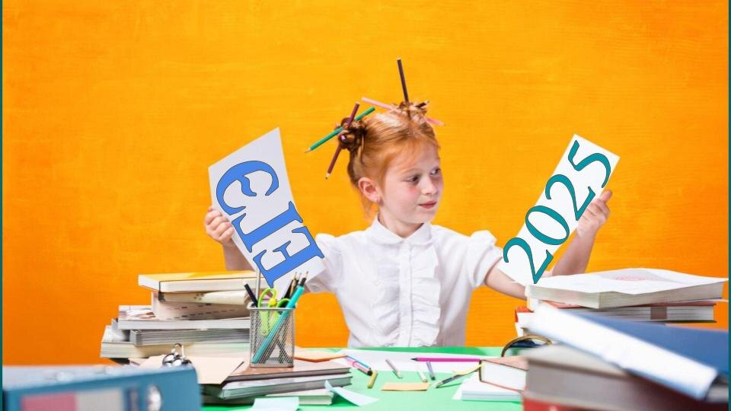
СПАСИБО ЗА ВНИМАНИЕ!

